Slide 1
Teorie obchodu
Typy vlastnictví v obchodě
Role národních a nadnárodních institucí a organizací pro vývoj obchodu

Slide 2
Program dnešního dne
0. Utřepání předešlého
Teorie obchodu
Typy vlastnictví v obchodě
Role národních a nadnárodních institucí a organizací pro vývoj obchodu

Slide 3
Teorie obchodu
Vysvětlení současné struktury maloobchodu
Předpověď budoucího vývoje (?)
Historická omezení
Jsou to jen teorie

Slide 4
Teorie maloobchodu
Teorie změny maloobchodu: 3 cyklické teorie:
1. the Wheel of Retailing = kolo maloobchodu;
2. the Retail Life Cycle = životní cyklus maloobchodu;
3. the Retail Accordion = „tahací harmonika“ maloobchodu.

Slide 5
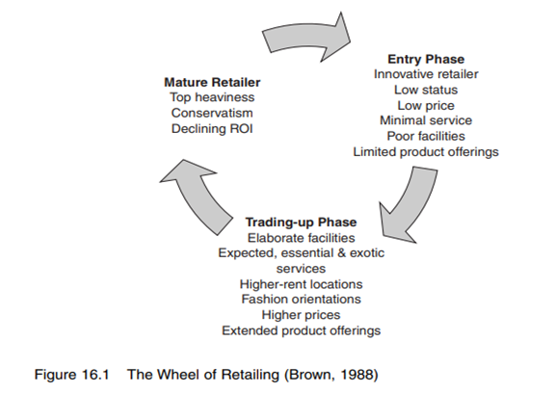
1. Kolo maloobchodu – princip
Autor: Malcolm P. McNair, 1958
VSTUP
Nízká cena
RŮST
Růst cen
NASYCENÍ
Vysoké ceny
POKLES
Vstup nové konkurence vede ke ztrátě dominance
Nízké povědomí
Nízké marže
Růst marží
Růst povědomí
Vysoké marže
Maximální povědomí
Když chtěl tehdy osmadvacetiletý mladík v drogerii zavést diskontní princip podle vzoru Aldi, setkal se s naprostým nepochopením, a to nejen ze strany jeho otce. Se svými „šílenými“ nápady vyhodil svého syna z podnikání. Pro mladého muže to tehdy bylo bolestivé, ale z dnešního pohledu šlo o štěstí.
V létě 1973 otevřel svou první samoobslužnou drogerii (dm) v Karlsruhe s trojnásobným prostorem a značně omezeným sortimentem ve srovnání s běžnými drogeriemi. https://www.handelsblatt.com/unternehmen/handel-konsumgueter/dm-gruender-goetz-werner-wird-70-beharrlich-im-bemuehen/9433742.html?ticket=ST-583139-puqe209SgfNuhAgm1Im0-ap3

Slide 6
Kolo maloobchodu – strategie
VSTUP – RŮST
RŮST – NASYCENÍ
NASYCENÍ – POKLES
Omezená nabídka produktu
Základní zázemí prodejen a základní doprovodné služby
Co nejnižší možná cena
Tlak na co nejnižší náklady
Rozšířená nabídka produktového portfolia
Investice do kvalitnějšího zázemí prodejny
Širší paleta doprovodných služeb a servisu
Růst cen a marží
Zavedení prémiových produktů
Vrcholné zázemí prodejny
Špičkové služby a servis
Vysoké ceny

Slide 7
Kolo maloobchodu – aplikace
Pokuste se pomocí teorie Kolo maloobchodu vysvětlit vývoj DM?
V jaké fázi se DM nachází? – argumenty?
Jaké strategie jsou vhodné pro zajištění dalšího rozvoje? – směrem kam?

Slide 8
Kolo maloobchodu
Ne pro všechny maloobchodní prodejny – formáty – různé cíle, různé strategie, různé možnosti - JAKÉ?
i fáze kola mohou být jinak uspořádány – PROČ?

Slide 9
2. Životní cyklus obchodu - princip
Vývoj
Nový typ obchodu lišící se alespoň v jednom ze 4P
Nízké tržby, nízký až záporný zisk
Zavádění
Experimentování s novým typem na trhu
Nízké, ale rostoucí tržby i zisk
Vysoké riziko i náklady
Růst
Rozšíření obchodního typu na celý trh - KONKURENCE
Prudký růst tržeb i zisku
Možný tlak na náklady jako výsledek konkurenčního boje
Dospělost
Nasycení trhu daným obchodním typem
Tržby i zisk stagnují, nastupují nové levnější možnosti
Snaha o co nejdelší udržení funkčního modelu
Pokles
Převaha nového obchodního typu
Pokles tržeb i zisku v důsledku přesunu zákaznického zájmu k novým formám
Změna – úprava - inovace obchodního modelu za účelem udržení podnikání
Davidson et al., 1976
Fáze můžou být součástí kola maloobchodu – pokud se teorie propojí

Slide 10
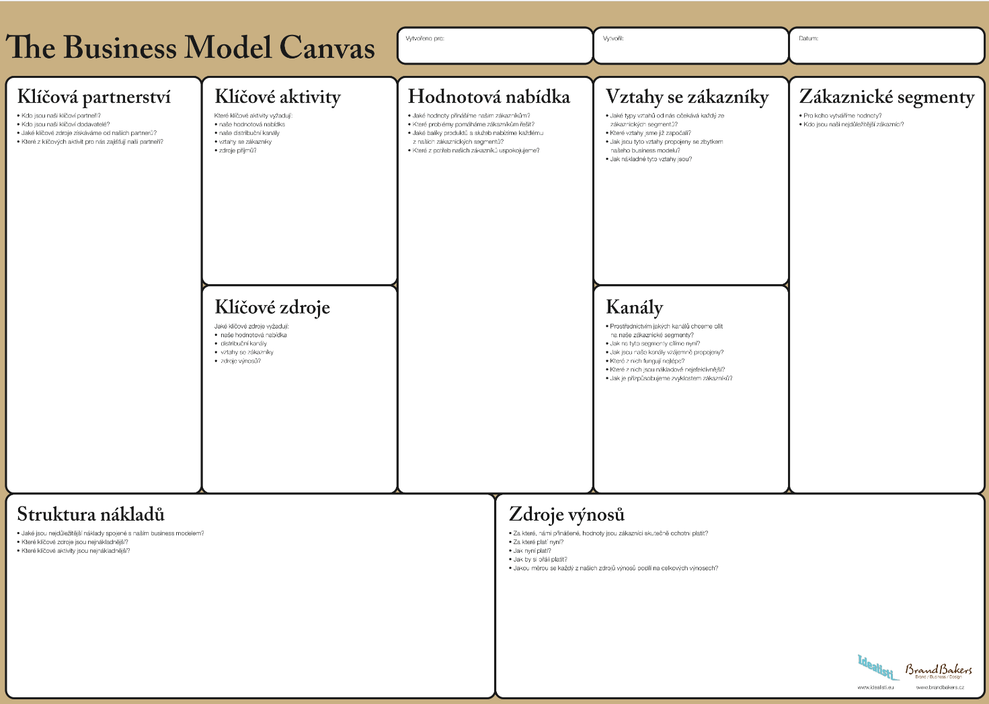
Obchodní model – z předchozího slidu
https://www.brandbakers.cz//img/The_Business_Model_Canvas_(kopie).png
Špatně viditelné, ale na zdrojovém webu lze dílčí prvky modelu zvětšit.
Změna obchodního modelu – stačí změnit jeden prvek – změna ústí v potřebu změnit další prvky

Slide 11
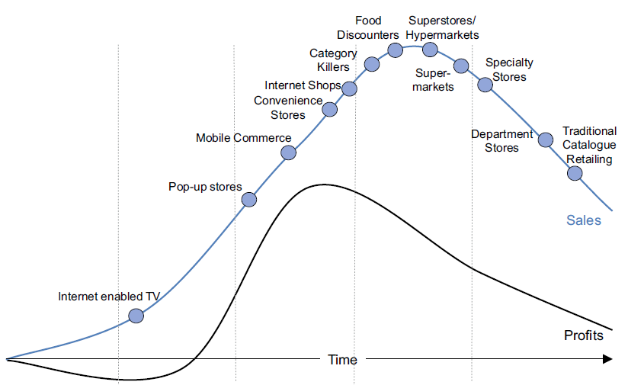
Životní cyklus obchodu – příklad – maloobchodní formáty

Slide 12
Životní cyklus obchodu - aplikace
V jakých formátech probíhá prodej s drogistickým zbožím?
Které formáty jsou v jednotlivých fázích životního cyklu?
Kde je DM? Jak se posunout k mladším formátům?

Slide 13
3. Retail accordion - princip
Teorie se zaměřuje na typ a šíři produktového portfolia
Střídaní diverzifikace a specifikace
Předpokládá přechod obecný produkt > specializovaný produkt > obecný produkt
Tendence k rozšiřování portfolia až k hranici smazání specializace
Hollander,1970

Slide 14
Retail accordion - aplikace
Jaký pohyb lze vysledovat u DM?
Jaký je pravděpodobný scénář dalšího vývoje a co to znamená?

Slide 15
Necyklické teorie
Reflektují působení interních i externích sil/faktorů
Interní: strategie, schopnosti, zdroje maloobchodu
Externí: ekonomika, kultura, socio-demografie, technologie….
Evoluční teorie = vývoj, kdy se maloobchod adaptuje na vývoj prostředí

Slide 16
Evoluční teorie – aplikace
Díky čemu si DM drží své postavení na trhu?
Najděte příklad konkurenta, který je v některé oblasti lepší, než DM.
Čím by se DM mohlo inspirovat?
Najděte příklad konkurenta, který na trhu působil a již zaniknul.
Vysvětlete, proč on nepřežil a DM ano.

Slide 17
Teorie konfliktu
teorie konfliktů přisuzuje maloobchodní změny nikoli vlivu prostředí – makroekonomickým faktorům, ale obchodní rivalitě, která existuje mezi novými a zavedenými maloobchodními podniky.
Vzniká vzorec konfliktu, který obsahuje tři fáze: Teze, antiteze a syntéza.
Když je zavedený maloobchodní prodejce ohrožen diferenciální výhodou nového účastníka na trhu, bude se snažit na tuto výzvu reagovat tím, že napodobí hlavní rysy konkurenční výhody. V reakci na to nový konkurent vstupující na trh změní svou strategii, aby znovu získal dynamiku. Pioch a Schmidt(2000) předpovídají, že výsledkem úprav provedených oběma stranami bude přijetí strategií, které si budou do značné míry podobné co do rozsahu a dopadu. V důsledku toho je dosaženo syntézy a nakonec je mnohem méně odlišností mezi oběma podniky, které se původně zdály být tak odlišné. Moore, C. (2016). Theories of retailing. Marketing Theory, 345. https://www.aghalibrary.com/storage/books/1562747079_AWKLibrary.pdf#page=364

Slide 18
Teore konfliktu - aplikace
Využívá DM prvky teorie konflikut? Pokud ano, jaké a proč?

Slide 19
Program dnešního dne
0. Utřepání předešlého
Teorie obchodu
Typy vlastnictví v obchodě
Role národních a nadnárodních institucí a organizací pro vývoj obchodu

Slide 20
„Okrajové“ typy vlastnictví
Soukromé nezávislé
Státní podniky
Neziskové organizace
družstevní
Obchodní zastoupení
Jaké mají oproti DM výhody a nevýhody?

Slide 21
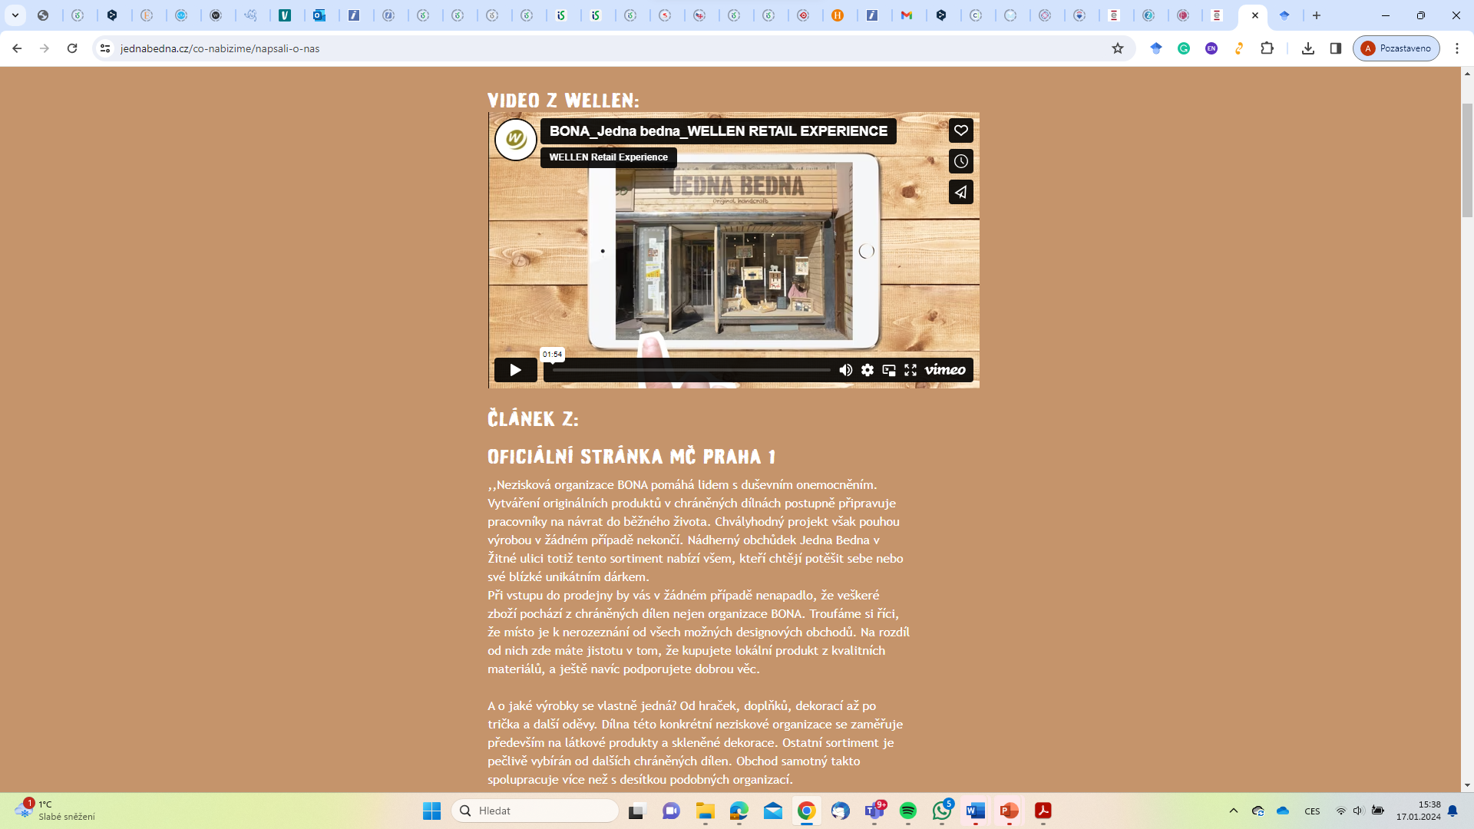
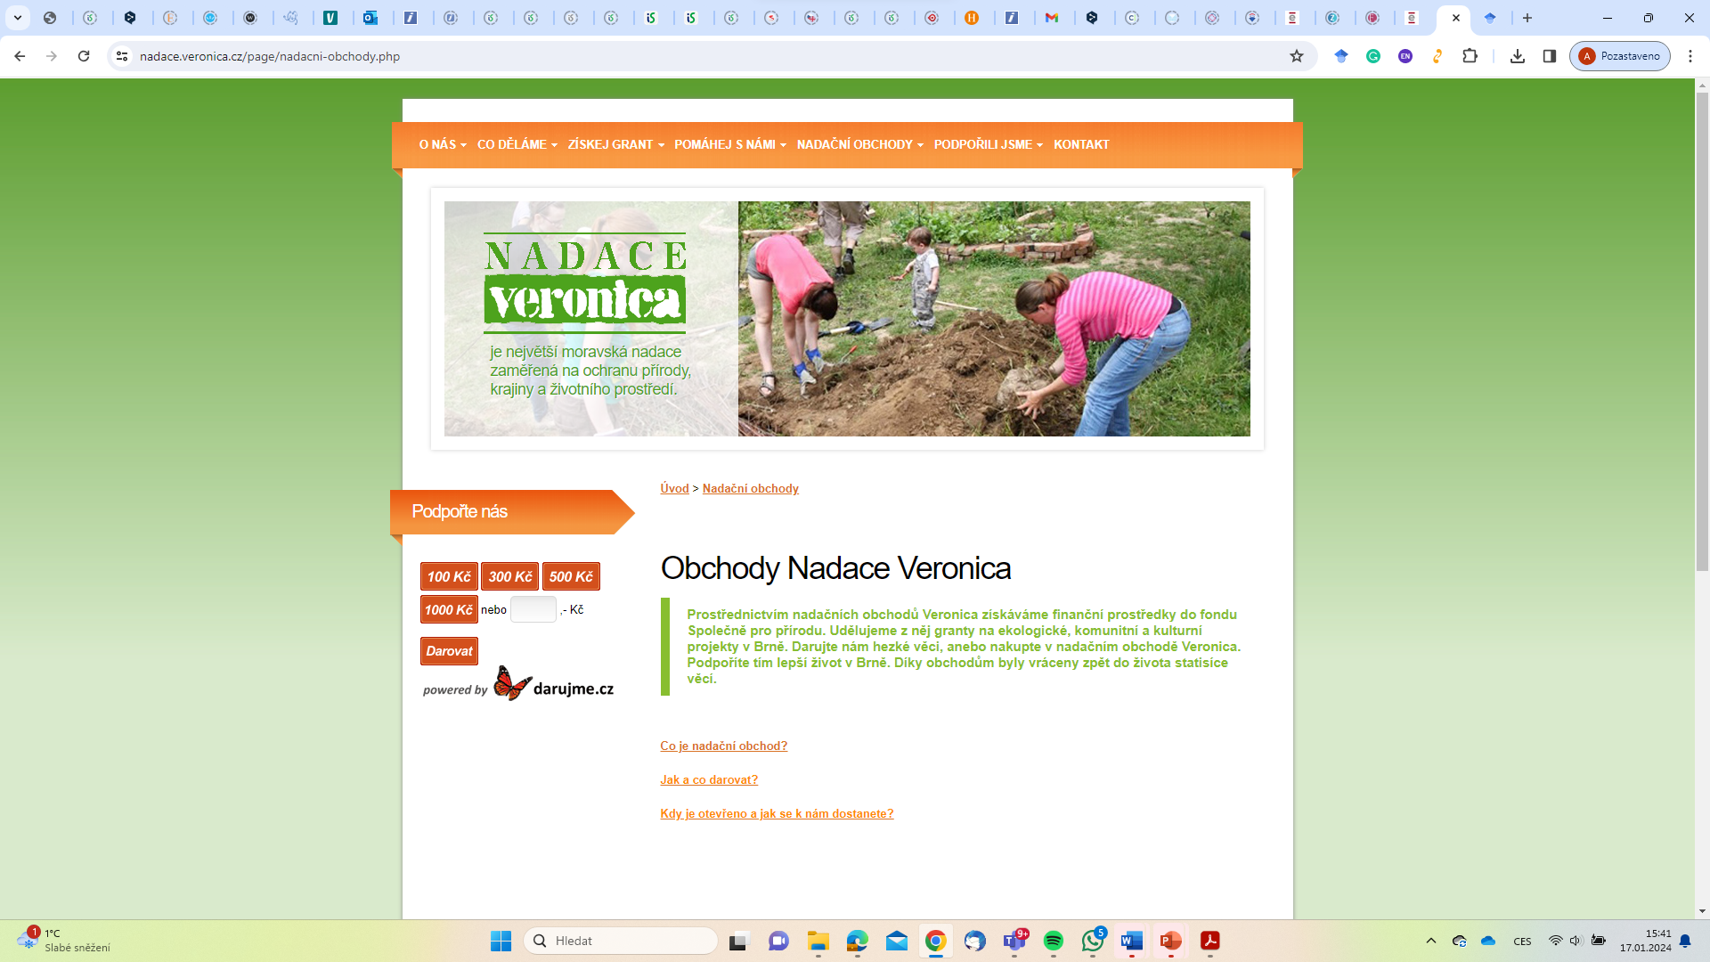
„okrajové“ typy vlastnictví
Státní maloobchod – alkohol - systembolaget – Švédsko, USA; marihuana, benzin, resp. pohonné hmoty – USA; léky a léčiva – USA (Indian Health Service pharmacies or Department of Veterans Affairs pharmacies), Švédsko – Apoteket AB
Neziskové organizace – charity, fairtrade, sociální podnik (https://nazemi.cz/proc-si-vybrat-socialni-podnik-obchod-nazemi-s-r-o/)
Družstevní maloobchod
Komunitní maloobchod
franchising
https://nadace.veronica.cz/page/nadacni-obchody.php
https://jednabedna.cz/co-nabizime/napsali-o-nas

Slide 22
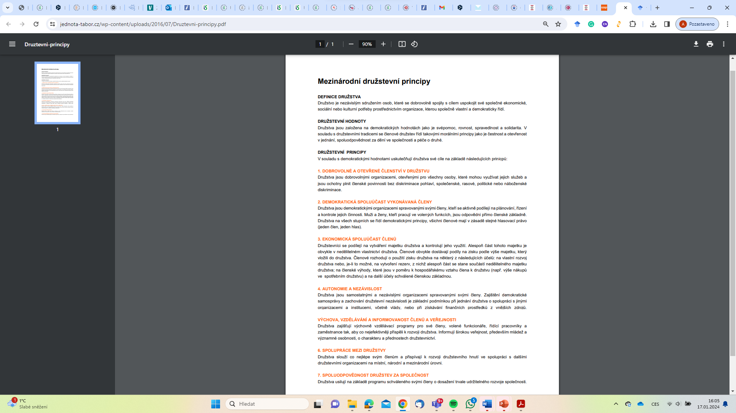
Družstevní maloobchod
ČR: CBA a COOP – největší
Coope = Skupina COOP provozuje několik řetězců prodejen pod různými názvy: Konzum (nejmenší), Tuty (menší), Tip (střední), Terno (větší), Diskont (diskontní prodejny) a Jednota (různé) – vlastník = Svaz českých a moravských spotřebních družstev
https://www.jednota-tabor.cz/wp-content/uploads/2016/07/Druztevni-principy.pdf

Slide 23
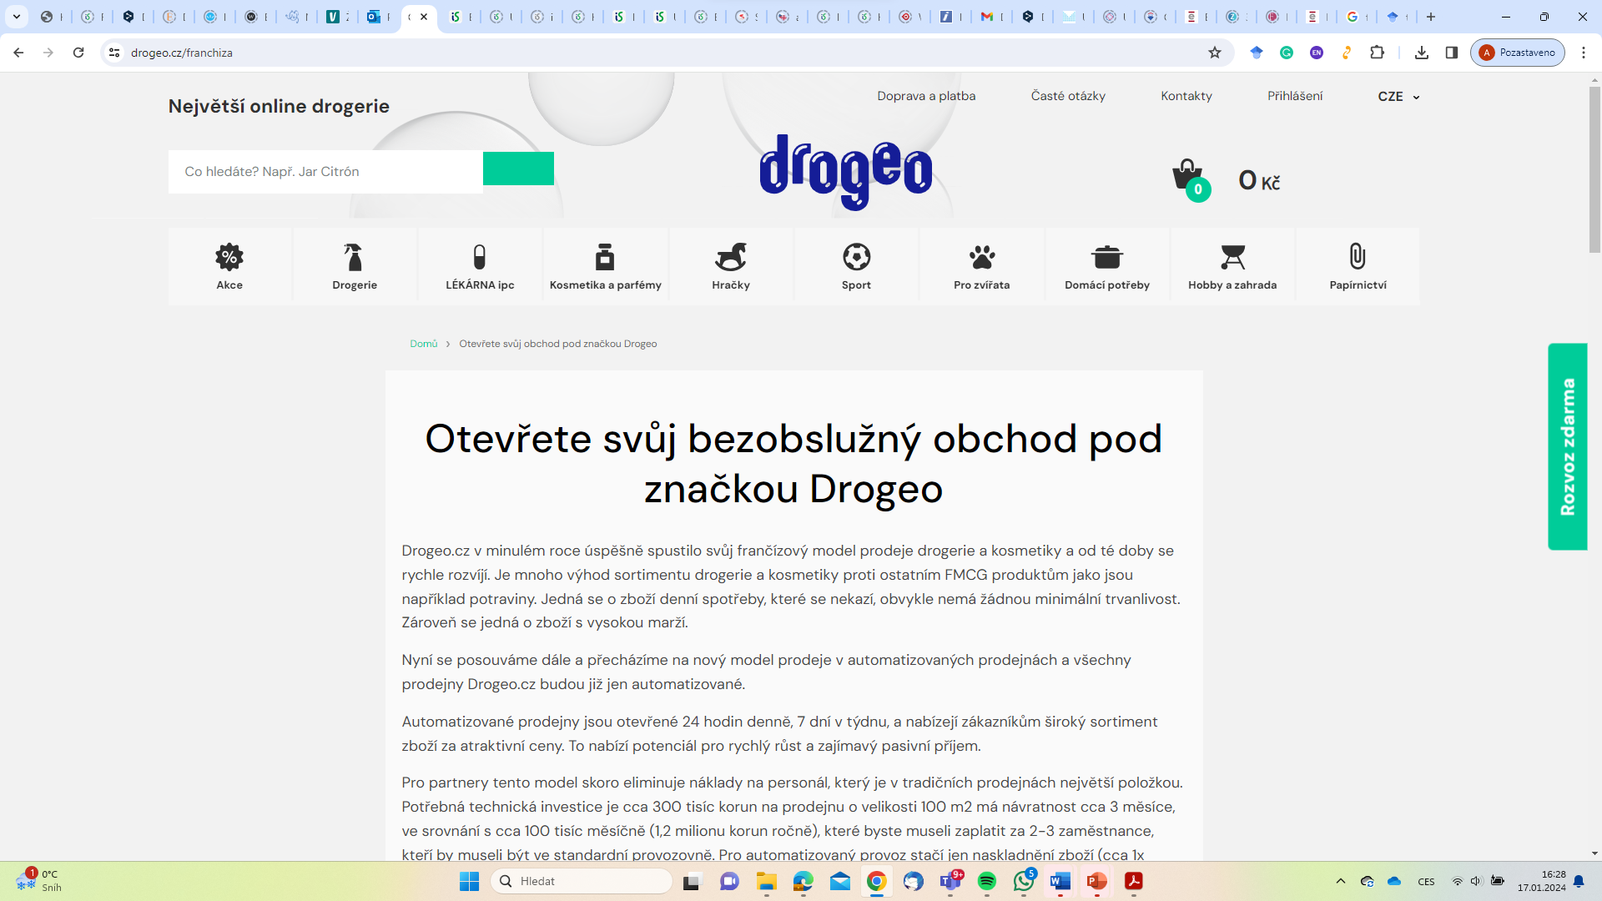
franchising
obchodní model, který umožňuje jednotlivcům nebo podnikatelům (nabyvatelům franšízy – franšízantům) vlastnit a provozovat své vlastní podniky s využitím licence, značky, produktů a systémů zavedené společnosti (franšízora). Poskytovatel franšízy tak nabyvateli franšízy uděluje právo používat jeho licenci, obchodní model, ochranné známky a podpůrné služby výměnou za poplatky nebo provizi. https://dostupnyadvokat.cz/blog/co-je-franchising
V ČR i Top Drogerie (bývalá Teta)
https://drogeo.cz/franchiza

Slide 24
franchising
Výhody franchisingu
Zavedená značka: Těžíte z uznání a důvěry spojené se zavedenou značkou, což vám snižuje čas a úsilí potřebné k vybudování zákaznické základny od nuly.
Osvědčený obchodní model: Franšízoři mají dobře zdokumentovaný a osvědčený obchodní model, který zvýší vaše šance na úspěch ve srovnání se zahájením podnikání od základů.
Školení a podpora: Franšízoři často poskytují komplexní školicí programy a průběžnou podporu a pomáhají franšízantům se vším – od provozu až po marketing.
Úspory: Jako součást větší sítě máte obvykle přístup k lepším cenám dodávek, vybavení a marketingových materiálů díky kolektivní kupní síle franšízového systému.
Marketing a reklama: Mnoho franšíz provozuje národní nebo regionální marketingové kampaně z čehož těžíte i vy. Kromě toho můžete od poskytovatele franšízy obdržet marketingové materiály a pokyny.
Územní exkluzivita: V závislosti na franšízové smlouvě vám může být udělena územní exkluzivita čímž se sníží přímá konkurence ze strany jiných franšízantů stejné značky.
Nižší riziko: Ve srovnání se zahájením nezávislého podnikání je franšíza méně riziková, protože působíte pod osvědčeným modelem a značkou.
Nevýhody franchisingu
Náklady: Poplatky za franšízu, licenční poplatky a další průběžné platby poskytovateli franšízy mohou být značné a potenciálně snížit vaši ziskovost.
Nedostatek nezávislosti: I přesto, že provozujete vlastní firmu, musíte dodržovat pravidla a standardy poskytovatele franšízy, což značně omezuje vaši kreativní kontrolu a flexibilitu.
Omezený potenciál růstu: Poskytovatel franšízy může uvalit omezení na vaši schopnost rozšiřovat nebo diverzifikovat vaše podnikání mimo jeho značku.
Sdílená pověst: Pokud se ostatní nabyvatelé franšízy nebo samotný poskytovatel franšízy setkají s negativní publicitou nebo problémy, může to ovlivnit pověst vaší firmy, i když si vedete dobře.
Smluvní závazky: Franšízové smlouvy jsou právně závaznými smlouvami a porušení podmínek může mít závažné důsledky.
Průběžné náklady: Kromě licenčních poplatků můžete být povinni přispívat na marketingové a reklamní prostředky a další průběžné výdaje, jak je definováno ve vaší smlouvě.
Omezené inovace: Některé franšízové systémy mají pevné standardy, které mohou omezit vaši schopnost zavádět nové produkty nebo služby nebo se přizpůsobovat podmínkám místního trhu.

Slide 25
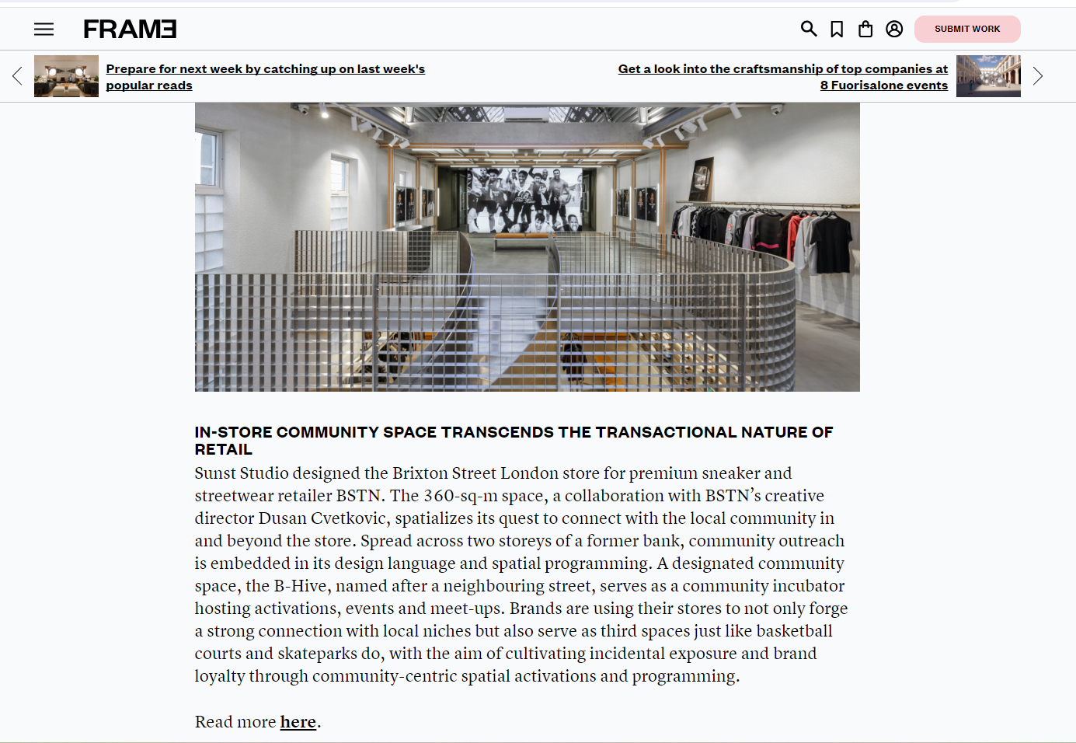
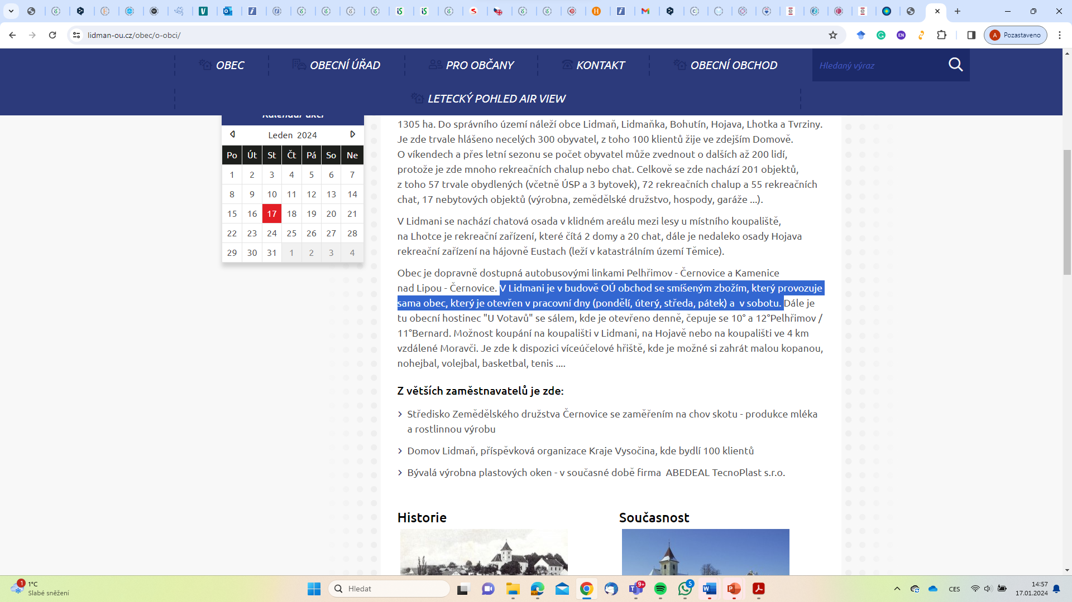
„vlastnictví“ – maloobchodní formát – komunitní maloobchod
https://frameweb.com/article/retail/social-retail-4-brands-using-their-stores-as-community-spaces
https://www.lidman-ou.cz/obec/o-obci/

Slide 26
Komunitní obchod
Jak funguje komunitní krámek v centru Prahy, který zná své dodavatele i zákazníky
Živá Obživa nabízí tradiční potraviny netradičním způsobem. Pokud se zapíšete do spolku, můžete nakupovat jen za ceny nákladů
Představte si nákupy v obchodě, kde se jako zákazník dobře znáte s prodejci i dodavateli. Kde si můžete být jisti tím, že veškeré potraviny se sem dostaly s minimálním dopadem na životní prostředí a bez použití chemie. Vy je navíc získáváte jen za cenu pokrývající skutečné náklady. A v neposlední řadě tu můžete spolurozhodovat o tom, co se bude prodávat. V Praze jedno takové místo funguje od února 2019.
„Náš "obchod" funguje na neziskovém principu a jeho finanční stabilitu zajišťují naši odběratelé svými členskými příspěvky. Na oplátku pak mají přístup ke kvalitnímu jídlu za členské ceny, a ve výsledku tak šetří s každým nákupem,“ popisuje. Spolkový obchod vznikl po vzoru podobně fungujících zahraničních projektů, například v německých Drážďanech je podle ní v jednom takovém spolku až 10 tisíc lidí. K tomu má zatím Obživa bohužel daleko, v současnosti má včetně dodavatelů asi 115 členů.
Vzhledem k tomu, že spolek veškeré náklady pokrývá z měsíčních příspěvků členů, které činí 350 korun pro jednotlivce a 450 korun pro rodinu, na ceny si tu nemusí přidávat žádnou marži. Oproti běžným obchodům zde tedy členové nakoupí minimálně o 30 % levněji.

Slide 27
Komunitní prodejna
Pokud se rozhodnete do spolku vstoupit, je také nutné uhradit takzvaný vstupní investiční příspěvek ve výši 4 800 korun. „Aby se vám nákupy vyplácely, j
e dobré u nás za měsíc utratit tak tisícovku,“ říká Míša. Podle ní v Obživě některé rodiny nechají měsíčně i 8 000 korun.
Aby se Obživa jaksepatří rozeběhla, potřebovala by prý asi dvojnásobek členů.
Přestože členství v Obživě přináší nejen kvalitní potraviny za férové ceny, ale i dobrý pocit z podpory dobré věci, noví lidé přibývají pomalu.
Roli samozřejmě hraje vícero faktorů, podle Míši je však jedním z hlavních fakt, že jde o velmi lokální záležitost. „Lidé samozřejmě nechtějí jezdit na nákup
přes půlku Prahy a to bychom ani po nikom nechtěli. Už to je tedy limitující. Další důvod může být strach z finančního závazku,“ říká Míša.
Aby se Obživa jaksepatří rozeběhla, potřebovala by prý asi dvojnásobek členů.
https://www.flowee.cz/floweecity/styl/6876-jak-funguje-komunitni-kramek-v-centru-prahy-ktery-zna-sve-dodavatele-i-zakazniky
Další ukázka komunitní prodejny – snaha COOPu:
Druhým krokem k budoucnosti prodejen na malých městech a na venkově je integrace kavárny přímo do prodejny. I tento koncept se na prvních místech velmi osvědčuje.
„V těchto sídlech kavárny nejsou, hospoda otevírá až odpoledne a procházet se po návsi také není to nejlepší. Když se chtějí lidé na hodinu potkat, tak žádnou možnost nemají. Chceme tím vytvořit místo pro komunitní setkávání. V prodejně máme sladký i slaný sortiment, stačí tam umístit kávovar, ve větších prodejnách můžeme zařídit i rozpékání,“ uvedl Němčík. Připomněl, že i v případě kaváren jde družstvo cestou lokálních zdrojů a kávu do nich dodávají místní pražírny.
Družstvo se podle Němčíka pustilo také do vytváření sítě franšízových obchodů, které však nenabízí právnickým osobám, ale výhradně obcím.
„Obce hradí náklady na prostor a obsluhu, my prodejnu vybavíme a zásobujeme a děláme účetnictví.
https://forbes.cz/nejen-bezobsluzne-obchody-coop-planuje-take-rozvoj-kavaren-na-prodejnach/

Slide 28
Prodejna a komunitní centrum v jednom – GymBeam si převzal ocenění za vítězství v listopadovém kole Visa Czech Top Shop
8. 1. 2024
Předávání ocenění Visa Czech Top Shop za měsíc listopad proběhlo v krásných prostorách prodejny GymBeam. Prodejce sportovní výživy, fitness doplňků a sportovního oblečení nás velmi potěšil svým konceptem, kdy se na jednom místě v pražském Karlíně, přirozeně a nenuceně střetává prodej zboží spolu s místem setkávání GymBeam komunity. Předávání si z rukou manažera soutěže Visa Czech Top Shop Jiřího Berana převzala Lenka Lukáčová, Head of Local Marketing pro GymBeam v Česku a na Slovensku.
Obchod se nachází ve vzdušných a otevřených prostorách v přízemí administrativní budovy na Rohanském nábřeží. Design interiéru je moderní a minimalistický. Vzhled prodejny ale v tomto případě není to hlavní, co nás zaujalo. Obchod totiž slouží i jako komunitní centrum a místo k setkávání fanoušků značky a sportu. GymBeam zde pořádá různé eventy, skupinová cvičení jako například lekce jógy. „Nejde nám pouze o vzhled interiéru a exteriéru nebo vybavení prodejny, ale také o možnost setkávat se s našimi zákazníky přímo v naší prodejně, budovat komunitu prostřednictvím eventů, které tady organizujeme, a poskytnout tak našim zákazníkům i fyzický zážitek,“ doplnila Lenka Lukáčová.
V interéru jsou umístěné LCD obrazovky, které promítají vlastní obsah – například rozhovory se sportovci a ambasadory značky. Prostory prodejny fungují i jako místo, kde Gym Beam tvoří svůj obsah na sociální sítě a natáčí vlastní podcast.
https://www.mistoprodeje.cz/visa-czech-top-shop/prodejna-a-komunitni-centrum-v-jednom-gymbeam-si-prevzal-oceneni-za-vitezstvi-v-listopadovem-kole-visa-czech-top-shop/
V nizozemské provincii Groningen vzniká od roku 2007 nové město Meerstad, které by do roku 2035 mělo mít asi 5 000 domů. Developer se rozhodl pro obyvatele vybudovat jeden z multifunkčních objektů nazvaný SuperHub, který byl už od začátku navrhován jako prodejna potravin s dalším okrajovým využitím. Design stavby ze dřeva je nevšední a na první pohled může evokovat něco z rostlinné říše, třeba houbu.
Doporučuji si poslechnout: https://podcasty.hn.cz/c1-67091020-kuratorsky-vyber-nakupni-zazitky-i-budovani-komunit-jake-trendy-kraluji-kamennym-prodejnam

Slide 29
Nákupní čtvrti oživuje řada iniciativ zaměřených na komunitu. Kamenné prodejny čelily v posledních letech "apokalypse maloobchodu", protože nárůst práce na dálku a hybridní práce ještě umocnil problémy s nakupováním online. Jen ve Velké Británii se podle Centra pro výzkum maloobchodu v roce 2022 zavře více než 17 000 prodejen, což představuje 50% nárůst oproti roku 2021.
Pokles návštěvnosti nyní pomáhají zvrátit inovativní přístupy.Podle jedné z taktik sázejí developeři ve velkém na nezávislé obchodníky, aby vytvořili komunitní atmosféru. Ve městě Poole ve Velké Británii se díky nápaditému projektu mění Kingland Crescent, kdysi zchátralá nákupní ulice, která je nyní domovem deseti prosperujících nezávislých místních prodejců, včetně obchodu s deskami, pražírny kávy, rybárny a klenotnictví.
Za touto proměnou stojí společnost LGIM Real Assets (divize finanční společnosti Legal & General), která tyto jednotky nabídla začínajícím místním obchodníkům bez nájemného a sazeb na pevně stanovené dvouleté období již v roce 2021. Díky nabídce zaměřené na komunitu se nyní ulici daří i přes krizi životních nákladů. Podle článku v deníku The Guardian se díky Kinglandu zvýšila návštěvnost a sousednímu nákupnímu centru Dolphin Centre, v němž sídlí řada značkových prodejců, přinesla ulice dodatečné příjmy ve výši 2,2 milionu liber (2,8 milionu USD). Společnost L&G, která nájemcům nabízí mentoring a právní poradenství, doufá, že se tento přístup může stát vzorem pro další města, která se potýkají s problémy.
Důraz na komunitu a kulturu je hnací silou vlny maloobchodních inovací u velkých maloobchodních řetězců. Koncepční obchod H&M v newyorském Williamsburgu nabízí celoroční program tematických akcí, které se konají jednou za dva týdny a jsou zaměřené na umění, módu a hudbu ve spolupráci s řadou místních partnerů. Maloobchodní prodejce obuvi Athlete's Foot letos v létě otevřel v centru Atlanty sousední koncepční obchod, který nabízí hyperlokální kolekci spolu s akcemi a živými vystoupeními pro místní komunitu. V londýnském popupu britsko-nigerijského návrháře Yinky Iloriho se koncem roku 2022 konala řada akcí a aktivací, které měly zapojit místní obyvatele, včetně herního turnaje a autogramiády basketbalistů. Ilori vysvětlil časopisu Frame, že jeho cílem bylo "vrátit maloobchod zpět a zahájit konverzaci o budoucnosti našich obchodů, o tom, jak tyto prostory kurátorsky upravujeme a jaké zážitky můžeme vytvořit, abychom vytvořili hlubší a smysluplnější vazby". https://www.vml.com/insight/community-centric-retail

Slide 30
Již v roce 2015 představila společnost StarbucksSBUX +0,7 % svůj program Community Store, v jehož rámci jsou některé prodejny oživovány za účelem podpory ekonomických a sociálních aktivit v místních komunitách. Tyto komunitní prodejny, které jsou nyní přítomny na 150 místech, mají podle nedávného sdělení společnosti Starbucks "vytvářet prostředí pro partnery společnosti Starbucks, aby se jedinečným způsobem spojili s komunitami, kterým slouží, zapojili se do nich a reprezentovali je po celém světě". Umožňují místním obyvatelům absolvovat školení, zaměstnávat a obsluhovat osoby se zdravotním postižením, navštěvovat akce a přispívat místním neziskovým organizacím. Společnost Starbucks se nedávno zavázala, že do roku 2030 otevře 1 000 komunitních prodejen po celém světě a vytvoří poutavé zážitky, které budou zároveň přístupnější, a to prostřednictvím nových inkluzivních designových standardů, které mají vyhovět komunitám neslyšících, nedoslýchavých a uživatelů znakového jazyka. Každá z těchto prodejen je v současné době navržena tak, aby poskytovala lokalizovaný a relevantní zážitek na základě komunity, ve které se nachází.
Před několika měsíci otevřela společnost Starbucks v indonéské Jakartě svůj první "Signing Store" určený pro neslyšící a nedoslýchavé. Zákazníky budou obsluhovat neslyšící a nedoslýchaví baristé. Mohou také zadávat objednávky pomocí psacího tabletu a komunikovat prostřednictvím lekcí znakového jazyka a workshopů o kávě ve znakovém jazyce. Prostor je navržen tak, aby tuto komunitu podporoval a oslavoval také díky umělecké nástěnné malbě namalované neslyšící umělkyní Indirou Natalií a velkému oválnému komunitnímu stolu, který vybízí k výměně názorů a rozhovorům. Toto je jen jeden z mnoha příkladů, jak tento gigant v oblasti kavárenských řetězců využívá své maloobchodní působení k tomu, aby lépe sloužil místním komunitám a vytvářel přívětivé, poutavé a inkluzivní prostory pro jednotlivce. https://www.forbes.com/sites/claraludmir/2023/05/24/how-lululemon-starbucks-and-google-boost-brand-engagement-though-community-retail/?sh=7e400d411ad8

Slide 31
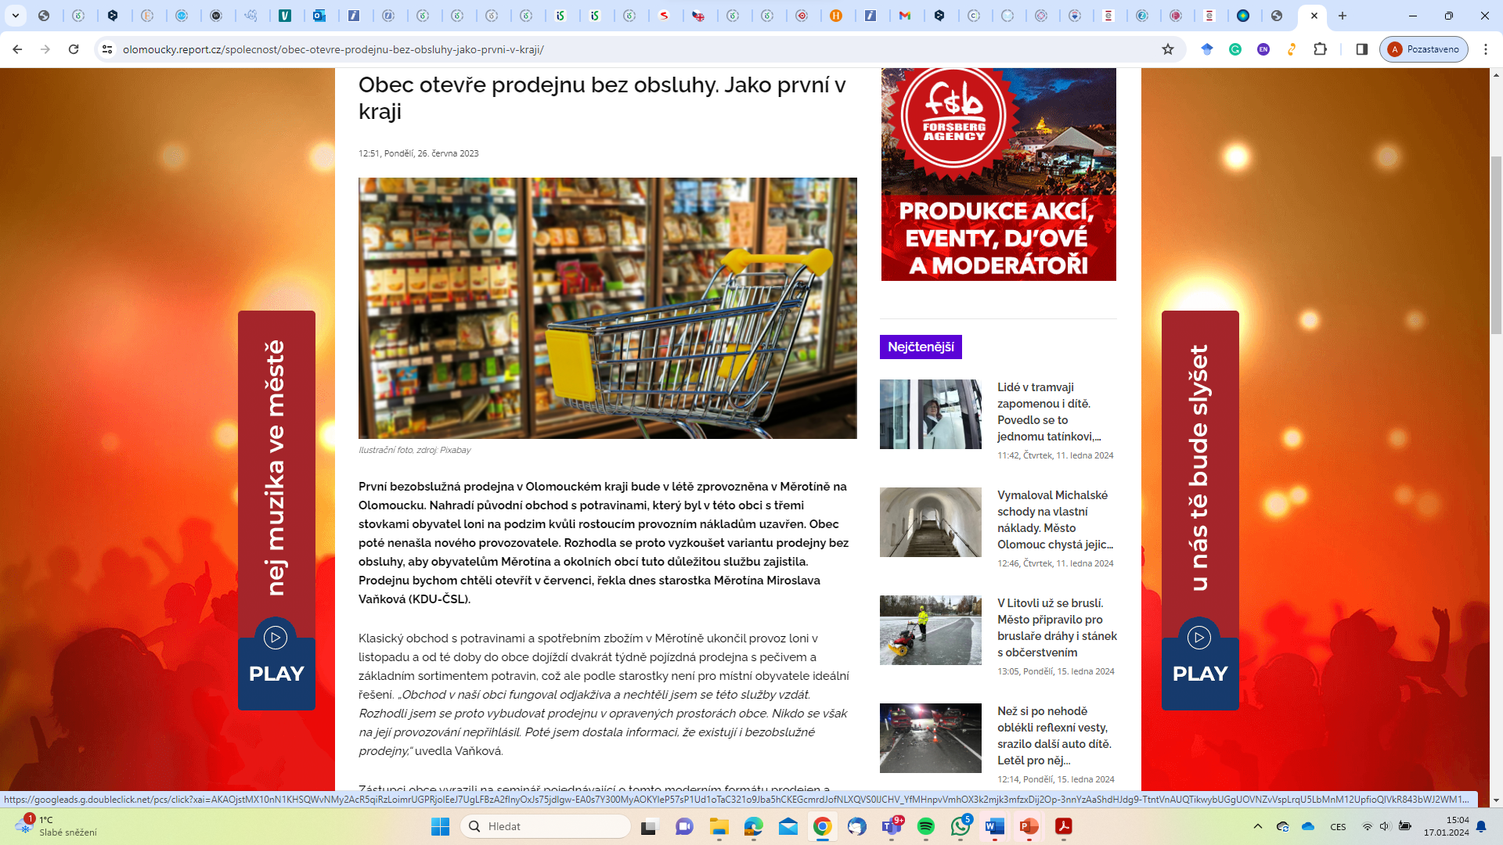
Komunitní maloobchod
https://www.penize.cz/nakupy/450648-obchodu-bez-obsluhy-pribyva-kde-vsude-uz-je-najdete
https://olomoucky.report.cz/spolecnost/obec-otevre-prodejnu-bez-obsluhy-jako-prvni-v-kraji/

Slide 32
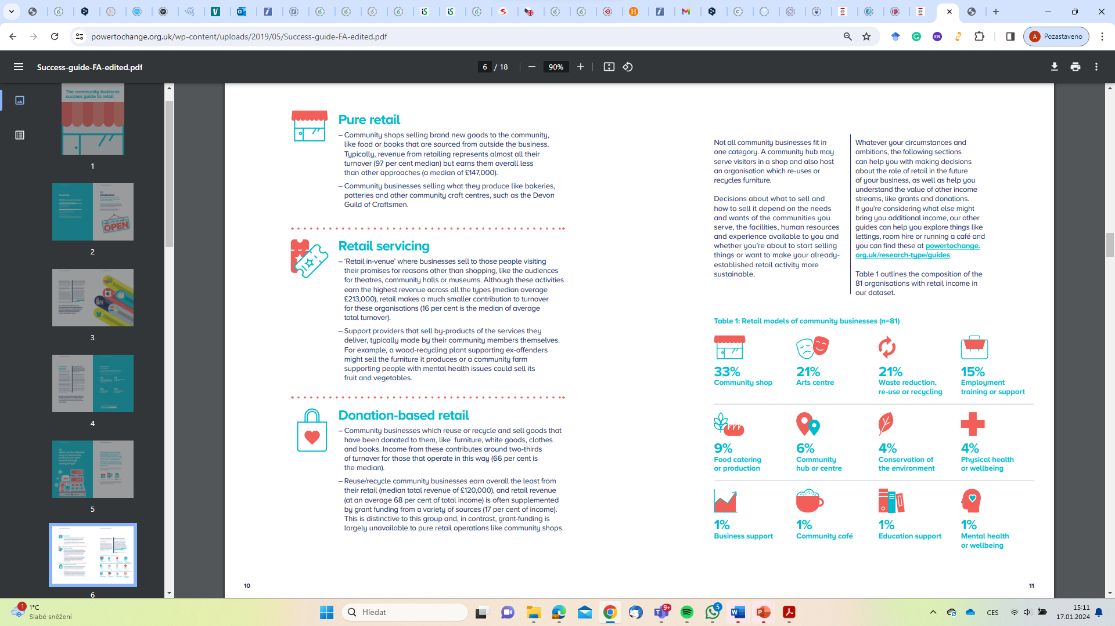
Komunitní maloobchod
https://www.powertochange.org.uk/wp-content/uploads/2019/05/Success-guide-FA-edited.pdf

Slide 33
„Běžné“ typy vlastnictví
Franchising
Obchodní řetězce
Družstva
- Čím jsou specifické?
- Jaké jsou jejich výhody?
- Jaké jsou jejich nevýhody?
- Jaké konkrétní příklady znáte?
https://www2.deloitte.com/content/dam/Deloitte/nl/Documents/deloitte-nl-lshc-one-stop-shop-where-healthcare-meets-retail.pdf

Slide 34
Program dnešního dne
0. Utřepání předešlého
Teorie obchodu
Typy vlastnictví v obchodě
Role národních a nadnárodních institucí a organizací pro vývoj obchodu

Slide 35
Vliv národních a mezinárodních institucí
Které národní instituce ovlivnily DM v uplynulých pěti letech přímo a jak?
Které nadnárodní instituce ovlivnily DM v uplynulých pěti letech přímo a jak?
Které národní instituce ovlivnily DM v uplynulých pěti letech nepřímo a jak?
Které nadnárodní instituce ovlivnily DM v uplynulých pěti letech nepřímo a jak?

Slide 36
Národní instituce
Vláda a některá ministerstva (MPO, MF, MMRCR, Mze, MZd…)
Mj. i spotřebitelská politika: https://www.mpo.cz/cz/ochrana-spotrebitele/informace-pro-spotrebitele/strategie-spotrebitelske-politiky-2021-2030--261816/
Dozorové organizace
Spotřebitelské asociace
Svaz obchodu a cestovního ruchu https://www.socr.cz/
Školství
…

Slide 37
Nadnárodní instituce
EU – Evropská komise a parlament…MJ. I Nový program pro spotřebitele: https://www.mhsr.sk/uploads/files/MxnYjl9a.PDF?csrt=7428117038901980897
World Health Organization

Slide 38
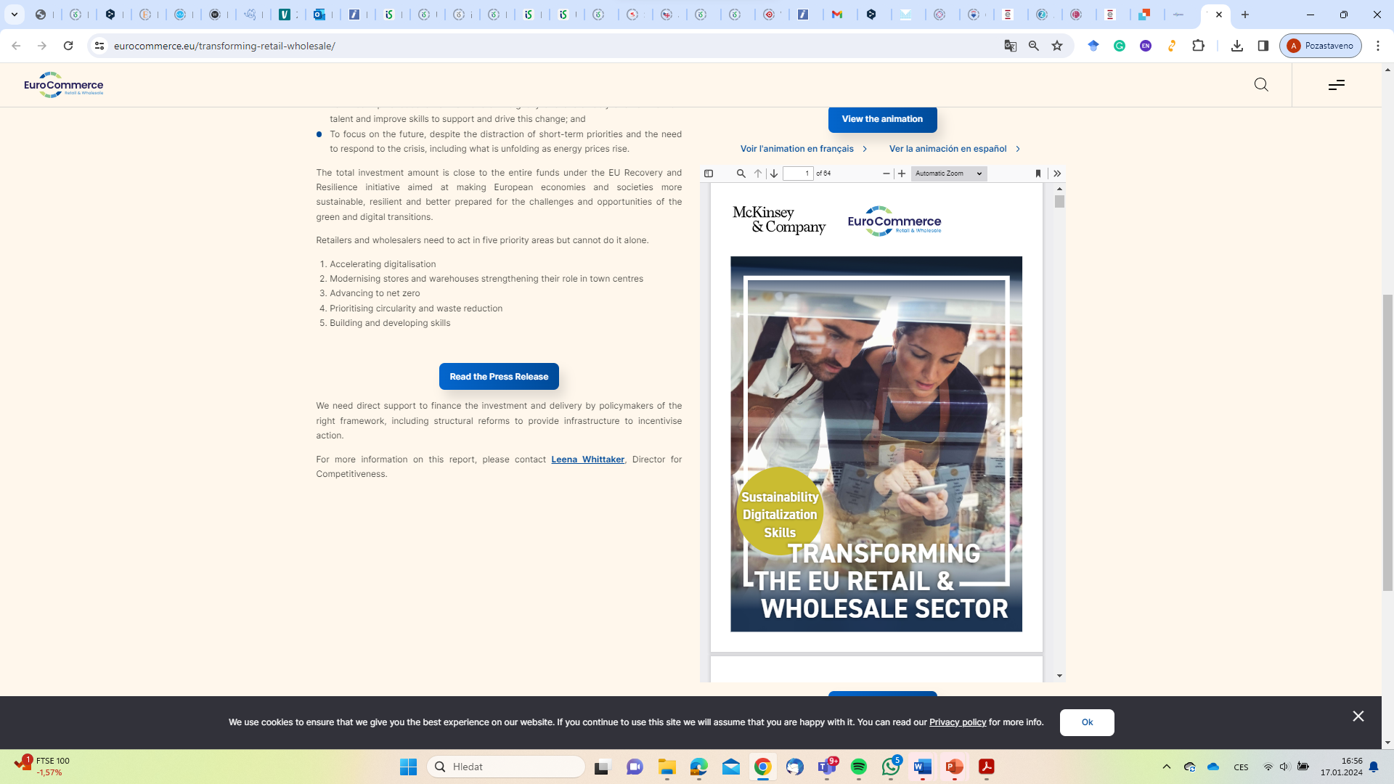
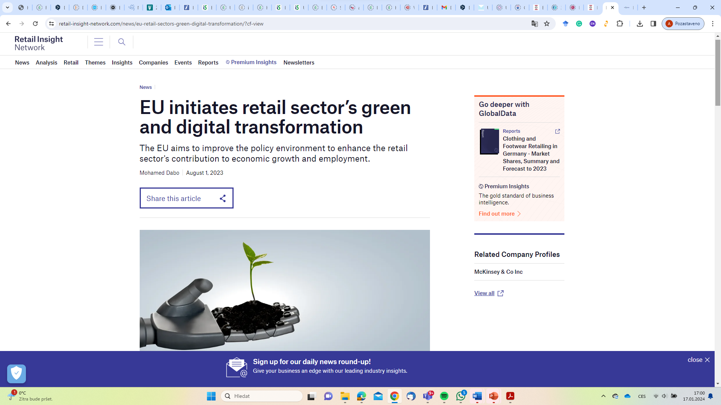
Některé z institucí
https://www.retail-insight-network.com/news/eu-retail-sectors-green-digital-transformation/?cf-view
https://www.retail-insight-network.com/news/eu-retail-sectors-green-digital-transformation/?cf-view
https://www.eurocommerce.eu/transforming-retail-wholesale/

Slide 39
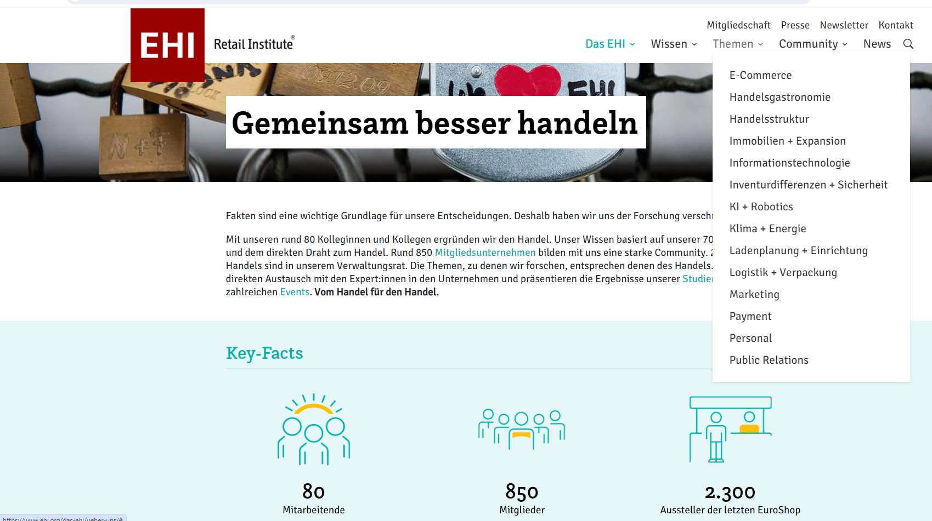
Německo - EHI
https://www.ehi.org/das-ehi/ueber-uns/
https://www.ehi.org/das-ehi/ueber-uns/

Slide 40
Děkuji za pozornost a spolupráci

